Slide 1
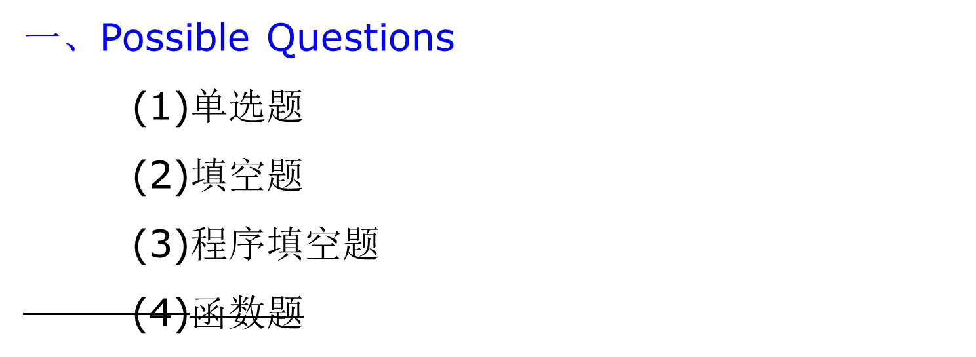
For example :code/unit four code/review/MyObject.h MyObject.cpp

Slide 2
二、Contents
Class definition（4-5-6 chapter）：
  Access protection :
  private public protected
  member functions:
  constructor: default, copy…
  destructor
  commonly member function
the constructor initialization list

Slide 3
Class definition（4-5-6 chapter）：
  member object
  static member
  const member
  friend
  Operator overloading

Slide 4
每个对象的财产: private data member
所有对象的公共财产: private static data member
类内部使用的操作: private function member
外部可以调用的操作: public function member
析构函数通常是虚的,需要自己定义.
Head file and implement file
function prototype memberwise

Slide 5
// .h文件
class CPublic
{
public:
CPublic();
virtual ~CPublic();
private:
static char Passwd[16];
static int Money;
};
// .cpp文件
char CPublic::Passwd[16] = “123456”;
int CPublic::Money=0;

Slide 6
二、Contents
Class definition（4-5-6 chapter）：
Using class：
  create object 、
  直接访问对象、
  间接访问对象
MyObject m;
m.成员函数(…);
MyObject *p;
p = &m;
p->成员函数(…);
MyObject &k = m;
k.成员函数(…);

Slide 7
Inheritance（14-15 chapter）：
public inheritance、private inheritance、protected inheritance
constructor and destructor in the inheritance hierarchy: how form?how call?(order)
Non-Virtual member function 、virtual function (定义、使用、好处) 、pure virtual function
Dynamic polymorphism
  upcasting 在公有派生下，基类指针(引用)可以指向（引用）派生类对象，反之不成立。
pure virtual function and abstract base classes

Slide 8
memberwise
A(const A& obj){//…}
B(const B& obj) : A(obj)
{
b = obj.b;
}
upcasting
class B : public A
{
private: int b;
};
B m;
B n(m);
memberwise

Slide 9
A& operator=(const A& right){//…}
B& operator=(const B& right)
{
if (this == &right)
return *this;
A::operator=(right);
b = obj.b;
return *this;
}
class B : public A
{
private: int b;
};
B m;
B n(m);
upcasting
memberwise

Slide 10
Function overloading：
全局函数之间重载、
类的成员函数之间重载(注意const成员函数与非const成员函数之间的重载)、
全局函数和类的成员函数之间重载。
Operator overloading: a+4(编译器的解析顺序)
注意插入/析取运算符重载

Slide 11
template：
class template
template function(非模板函数优先)
异常
常量对象、静态对象、引用

Slide 12
数据结构:
数组、链表、队列、栈
a)如何表示存储空间？
b)同质/异质
c)数据的存取规则

Slide 13

队列的基本概念队列 (Queue) :也是运算受限的线性表。是一种先进先出 (First In First Out ,简称 FIFO) 的线性表。只允许在表的一端进行插入,而在另一端进行删除。
队首 (front) :允许进行删除的一端称为队首。
队尾 (rear) :允许进行插入的一端称为队尾。
队列中没有元素时称为空队列。
在空队列中依次加入元素 a 1 , a 2 , …, a n 之后, a 1 是队首元素, a n 是队尾元素。显然退出队列的次序也只能是 a 1 , a 2 , …, a n ,即队列的修改是依先进先出的原则进行的。

Slide 14
一、循环队列的基础知识
1.循环队列须要几个參数来确定
循环队列须要2个參数，front和rear
2.循环队列各个參数的含义
（1）队列初始化时，front和rear值都为零；
（2）当队列不为空时，front指向队列的第一个元素，rear指向队列最后一个元素的下一个位置；
（3）当队列为空时，front与rear的值相等，但不一定为零；

Slide 15
3.循环队列入队的伪算法
（1）把值存在rear所在的位置；
（2）rear=（rear+1）%maxsize ，当中maxsize代表数组的长度；
程序代码：
bool Enqueue(PQUEUE Q, int val)
{
if(FullQueue(Q))
return false;
else {
Q->pBase[Q->rear]=val;
Q->rear=(Q->rear+1)%Q->maxsize;
return true;
}
}
4.循环队列出队的伪算法
（1）先保存出队的值；
（2）front=（front+1）%maxsize ，当中maxsize代表数组的长度；
程序代码：
bool Dequeue(PQUEUE Q, int *val) { if(EmptyQueue(Q)) { return false; } else { *val=Q->pBase[Q->front]; Q->front=(Q->front+1)%Q->maxsize; return true; } }

Slide 16
5.怎样推断循环队列是否为空
if（front==rear）
队列空；
else
队列不空；
bool EmptyQueue(PQUEUE Q)
{
if(Q->front==Q->rear) //推断是否为空
return true;
else
return false;
}

Slide 17
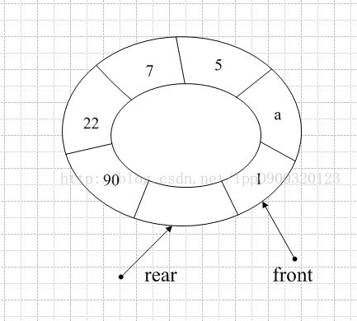
6.怎样推断循环队列是否为满
这个问题比較复杂，如果数组的存数空间为7，此时已经存放1，a，5,7,22,90六个元素了，如果在往数组中加入一个元素，则rear=front；此时，队列满与队列空的推断条件front=rear同样，这种话我们就不能推断队列究竟是空还是满了；
解决问题有两个办法：一是添加一个參数，用来记录数组中当前元素的个数；第二个办法是，少用一个存储空间，也就是数组的最后一个存数空间不用，当（rear+1）%maxsiz=front时，队列满；
bool FullQueue(PQUEUE Q)
{
//推断循环链表是否满，留一个预留空间不用
if(Q->front==(Q->rear+1)%Q->maxsize)
return true;
else
return false;
}

